Slide 1
Notes:
1

Slide 2
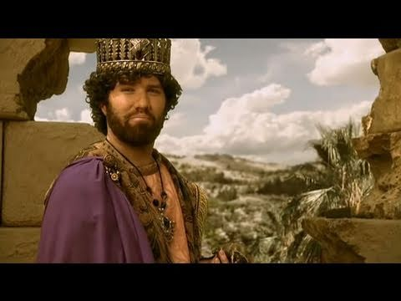
Notes:
1

Slide 3
Ook zuiverde Josia het land van geestenbezweerders, waarzeggers, huisgoden, afgoden, kortom, van alle verfoeilijke praktijken die in Juda en Jeruzalem voorkwamen.
2 Koningen 23: 24
Notes:
1

Slide 4
Koning Josia
1. weg met de afgoden
Notes:
1

Slide 5
Josia liet ook de heiligdommen afbreken die de koningen van Israël op de offerhoogten in Samaria hadden gebouwd. […] Terug in Jeruzalem beval de koning het volk: ‘Vier Pesach ter ere van de Heer, uw God, zoals het hier in het boek van het verbond beschreven staat.’
2 Koningen 23: 19, 21
Notes:
1

Slide 6
Koning Josia
1. weg met de afgoden
2. herenig het volk
Notes:
1

Slide 7
Tijdens de regering van Josia trok farao Necho van Egypte naar de Eufraat op om zich bij de koning van Assur te voegen. Koning Josia ging de farao tegemoet…
2 Koningen 23: 29
Notes:
1

Slide 8
Koning Josia
1. weg met de afgoden
2. herenig het volk
3. versla de vijand
Notes:
1

Slide 9
Koning Josia
1. weg met de afgoden - mislukt
2. herenig het volk
3. versla de vijand
Notes:
1

Slide 10
Koning Josia
1. weg met de afgoden - mislukt
2. herenig het volk - mislukt
3. versla de vijand
Notes:
1

Slide 11
Koning Josia
1. weg met de afgoden - mislukt
2. herenig het volk - mislukt
3. versla de vijand - mislukt
Notes:
1

Slide 12
Koning Josia
1. weg met de afgoden - mislukt
2. herenig het volk - mislukt
3. versla de vijand - mislukt
Josia voor vandaag:
Notes:
1

Slide 13
Koning Josia
1. weg met de afgoden - mislukt
2. herenig het volk - mislukt
3. versla de vijand - mislukt
Josia voor vandaag:
- trouw zijn om trouw te zijn
Notes:
1

Slide 14
Koning Josia
1. weg met de afgoden - mislukt
2. herenig het volk - mislukt
3. versla de vijand - mislukt
Josia voor vandaag:
- trouw zijn om trouw te zijn
- besef van onmacht
Notes:
1

Slide 15
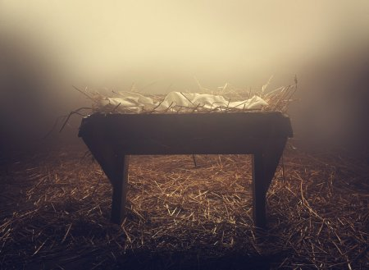
Notes:
1

Slide 16
Notes:
1

